Slide 1
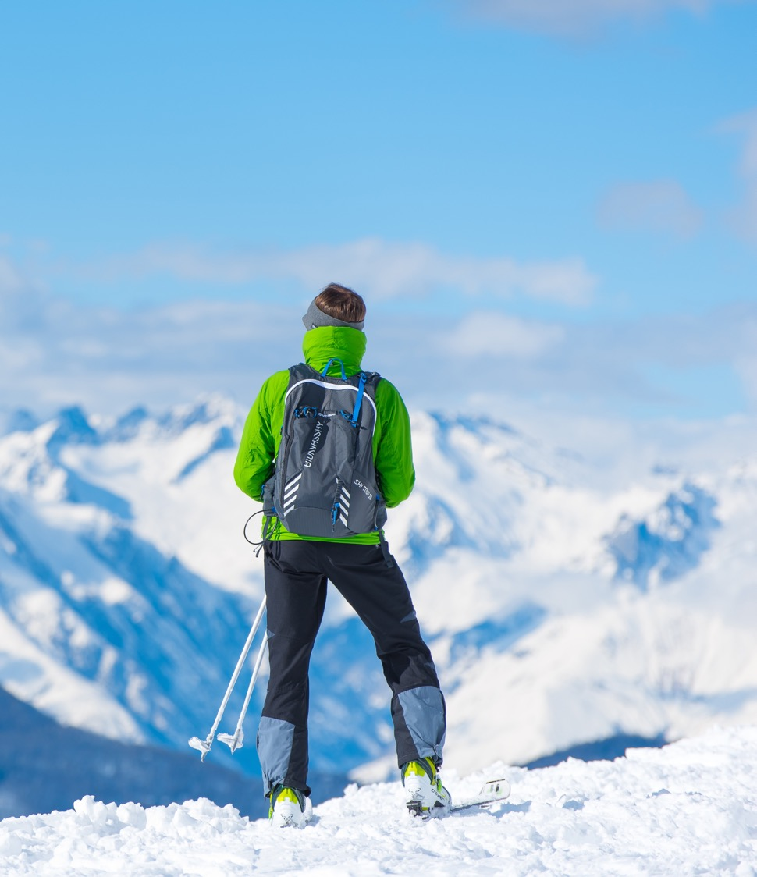
Prayer Meeting for Persecuted Church Worldwide
전세계 박해 받는 교회를 위한 오픈도어 기도회
2022년 12월 13일(화) pm7:00-8:00
Zoom 회의 ID 4286956103

Slide 2
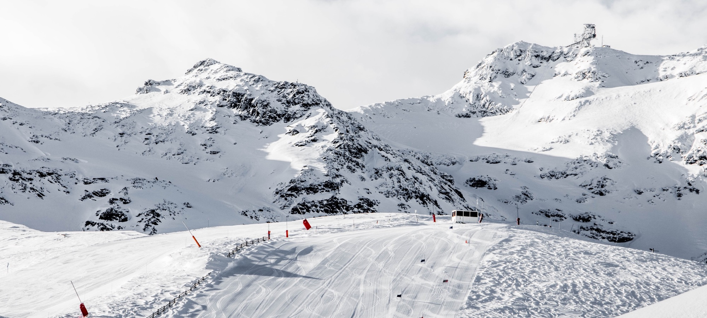
찬양 5’
영상
OPENDOORS CORE VALUE(5’)
오픈도어가 걸어가는 길(5’)
소그룹 나눔 15’
박해 받는 교회를 위한 기도(30’)
순서
Notes:
© Copyright Showeet.com – Free PowerPoint Templates

Slide 3
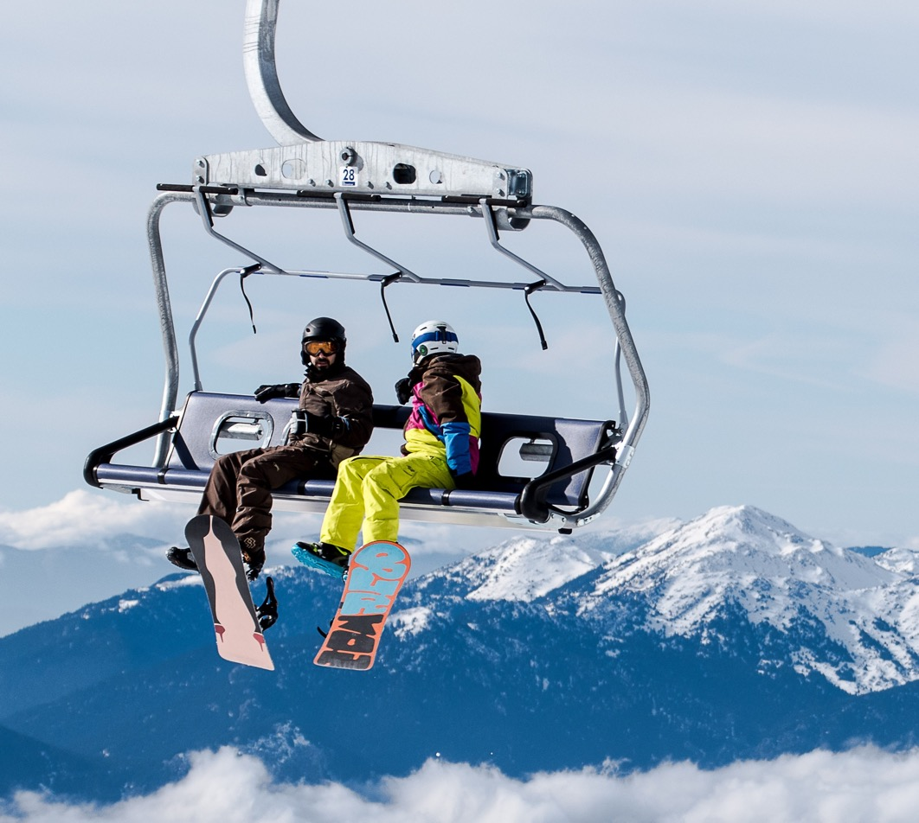
OPEN DOORS
CORE VALUE
핵심가치
잠시…멈추고…생각해 봅시다^^
Notes:
© Copyright Showeet.com – Free PowerPoint Templates

Slide 4
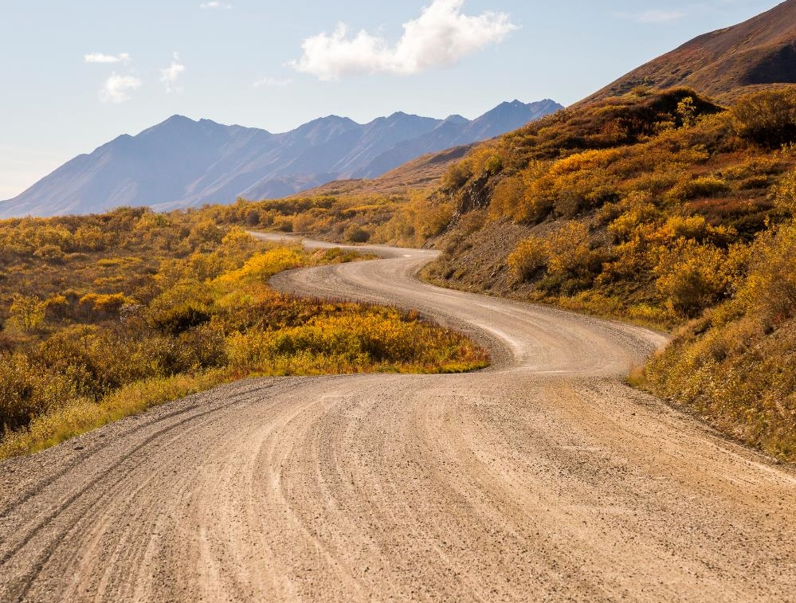
OPEN DOORS CORE VALUE/핵심가치 (3’)
1. 우리는 그리스도의 몸의 지체이다.
We are part of the Body of Christ.
2. 우리는 박해 받는 교회를 섬긴다.
We are Persecuted Church driven.
3. 우리는 성경의 사람이다.
We are people of the Bible.
4. 우리는 기도의 사람이다.
We are people of prayer.
5. 우리는 믿음으로 살며 사역한다.
We live and work by faith.
6. 우리는 예수 그리스도와 그의 지상명령에 헌신한다.
We are devoted to Jesus Christ and His commission.
7. 우리는 오직 하나님의 영광을 위해 사역한다.
We are motivated solely for the glory of God.

Slide 5

1. 우리는 그리스도의 몸의 지체이다.
We are part of the Body of Christ; a people to people people.
현장에 함께 있어 준다.
Be present.
우리는 서로 인격적인 만남이 필요하다.
We need the personal touch of each other.
서로에게 예수 그리스도가 되어 준다.
Be Jesus to each other.

Slide 6

3.2. 우리는 박해 받는 교회를 섬긴다.
We are Persecuted Church driven.
이것은 우리의 사역을 다른 사역과 구분 짓는 핵심요소이다.
This is what makes our ministry distinctive!
우리는 예수 그리스도를 따르기 위해 가장 비싼 대가를 치르는 사람들이 있는 곳이라면 가능한 어디든지 가서 그들의 이야기를 듣고 그들의 필요를 도우며 최선을 다해 섬긴다.
We serve those who pay the highest price for following Jesus by listening to them and meeting their needs wherever possible.

Slide 7

3.3. 우리는 성경의 사람이다.
We are people of the Bible.
성경을 읽고,
성경대로 살고,
성경이 되자.
Read the Bible,
to live the Bible,
and be the Bible.

Slide 8

3.4. 우리는 기도의 사람이다.
We are people of prayer.
기도는 우리에게 산소와 같다.
Prayer is our oxygen.
기도는 하나님과 동행하는 우리의 삶이다.
Prayer is our life with God.

Slide 9
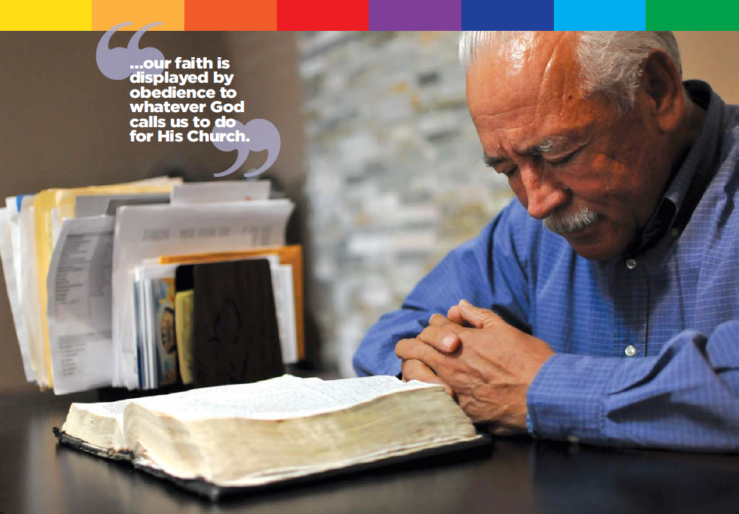
3.5. 우리는 믿음으로 살며 사역한다.
We live and work by faith.
우리는 위험을 기꺼이 감당하는 조직이다.
We are an organization that takes RISKS.
우리는 우리의 삶과 사역에 있어서 하나님만 전적으로 의지한다.
We live and work in total dependency on God.

Slide 10

3.6. 우리는 예수 그리스도와 그의 지상명령에 헌신한다.
We are devoted to Jesus Christ and His commission.
우리는 어떤 종교나 신조를 따르는 자들이 아니라 예수를 따르는데 헌신된 사람들이다.
We do not follow a religion or creed, but we are devoted followers of Jesus!
우리는 그 분의 지상명령에 순종한다.
We are obedient to His Great Commission.
우리는 학생이 아니라, 제자의 길을 지향한다.
We make disciples, not students.

Slide 11
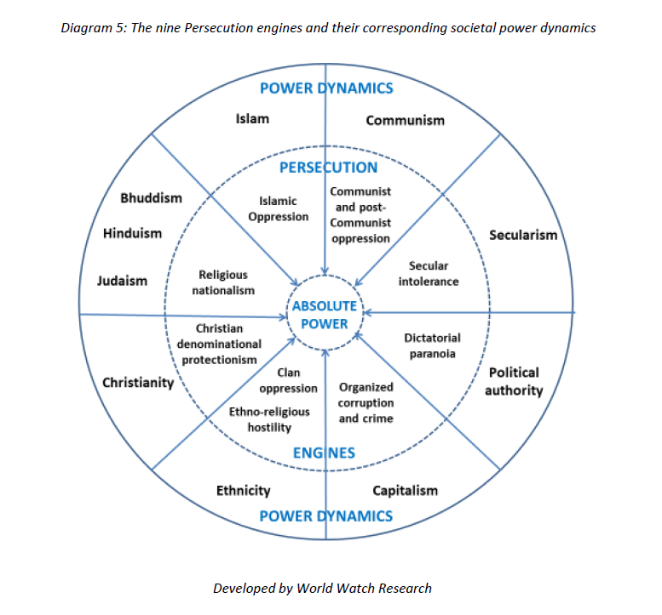

박해동인(动因)
오픈도어의 길

Slide 12
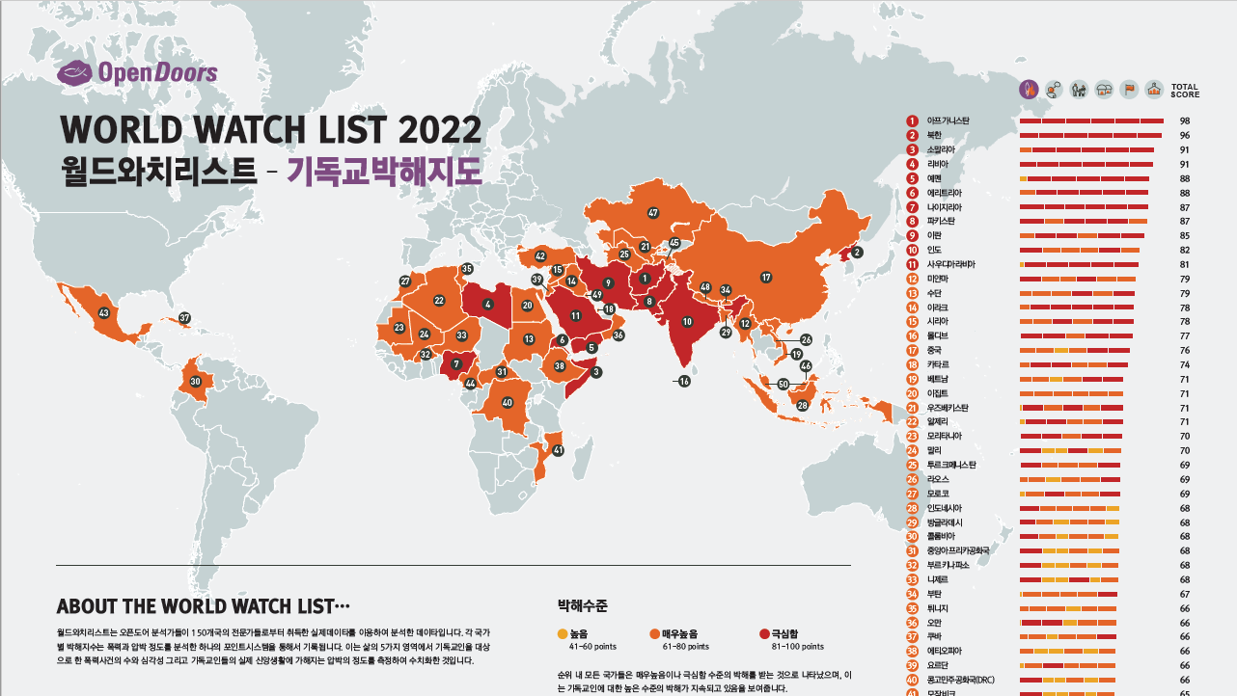

Slide 13
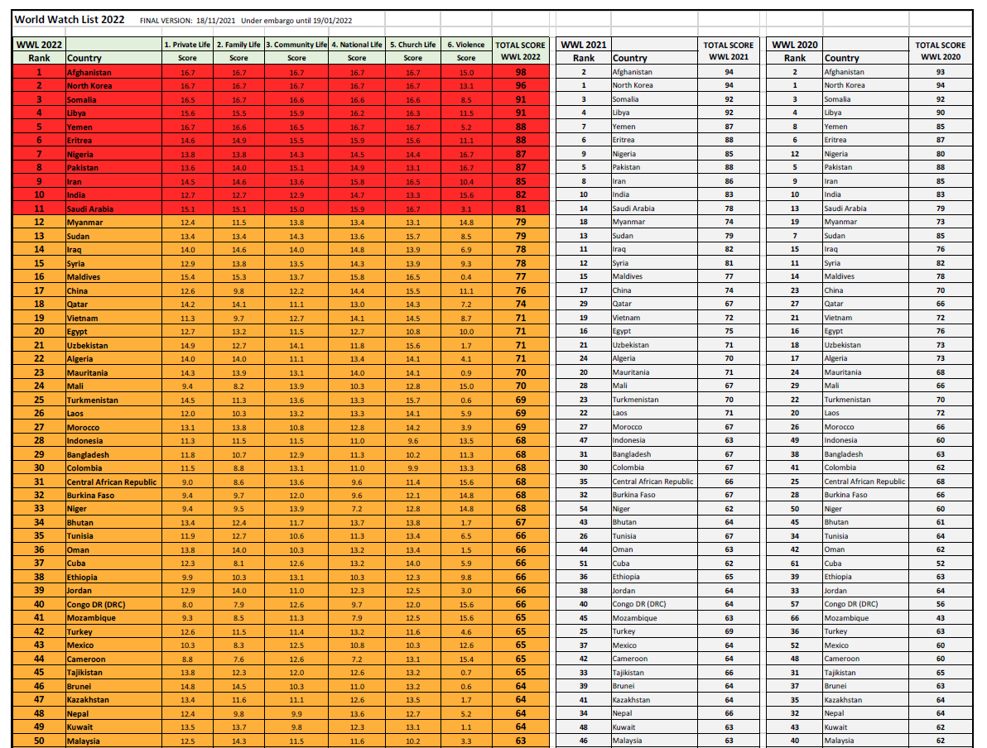
World Watch List 2022
1,2위의 순위변동
박해 급증 국가
-카타르(29->18)
-인도네시아(47->28)
-미얀마(18->12)
-부탄(43->34)
압박과 폭력의 증가
2023년 ?
2023년 1월18일 발표
Notes:
WWL2022 보고서를 보면 다음과 같은 특징들을 볼 수 있다.
아프가니스탄이 1위에 올라오고, 북한이 2위로 순위 변동이 있다. 지난 20년 동안 줄곧 1위로 조사 되었던 북한은 2위로 밀려났으나, 폭력의 영역에서 1.9포인트 차이를 나타낼 뿐 다른 모든 영역에서 16.7포인트로 가장 극심한 압력이 있음을 보여준다.
2. 나이지리아 상황이 지속적으로 악화되고 있다. 2020년 박해지수 80(12위), 2021년 박해지수 85(9위), 2022년 박해지수 87(7위)로 파악된다. 6개 영역가운데 폭력지수가 16.7로 조사되었는데, 이는 가장 극심한 폭력상황을 나타내는 것이다.
3. 박해지수 80점을 초과한 국가가 11개국으로 늘어 났다. 이는 전체적으로 박해가 심해 지고 있음을 보여준다.
4. WWL2022에서 발표한 자료를 통계적으로 압박(SQUEEZE)의 영역을 자세히 살펴보면,
TOP50에 속하는 국가의 총 압박(SQUEEZE)점수는 3,234점 평균 64.7이다. 이는 WWL2021 총 압박점수 3,203 평균 64.1에서 0.6포인트 상승했다.
범위를 넓혀 41점 이상의 박해가 높은 국가가 76개 국가로 총 4,461점 평균 58.7이다. 이는 WWL2021 74개국 총 박해점수 4,313점 평균 58.3에서 0.4포인트 상승한 결과이다.
WWL2021 발표자료와 통계적으로 비교해 보아도 WWL2022년 박해상황이 더욱 극심해 졌다는 사실을 확인할 수 있다.

Slide 14

소그룹 나눔 (15분)
오늘 나의 삶의 자리에서 예수님의 지상명령을 어떻게 생각하시나요?
함께 생각을 나누어 봅시다^^
Notes:
© Copyright Showeet.com – Free PowerPoint Templates

Slide 15
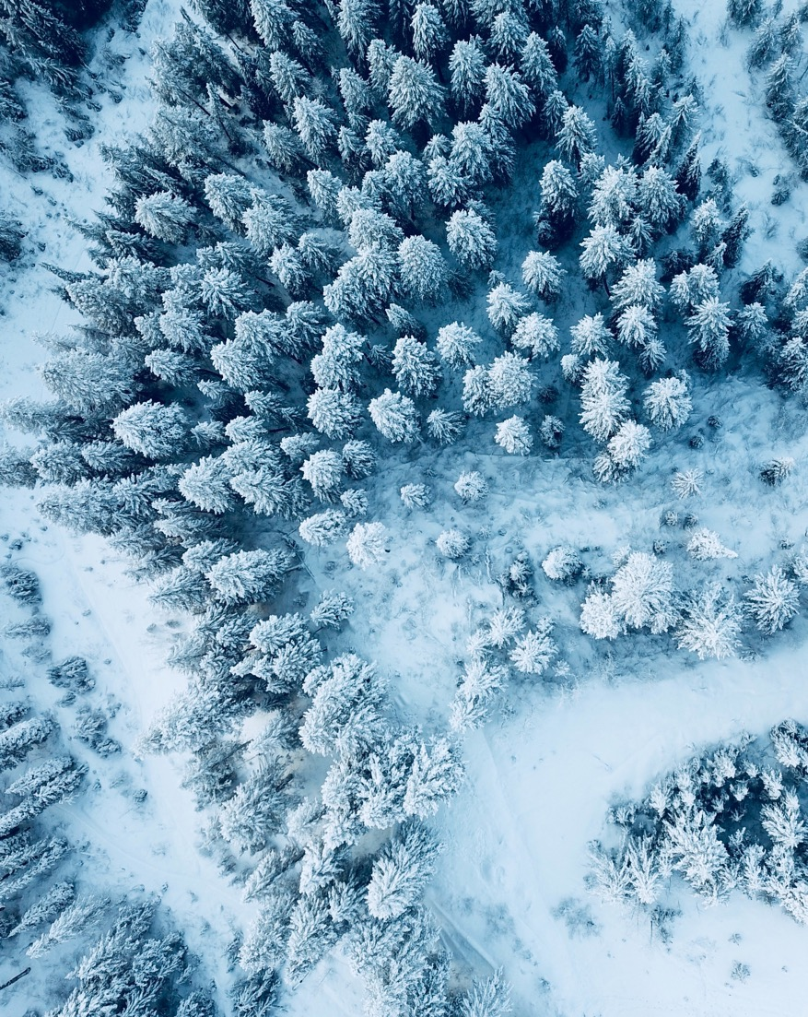
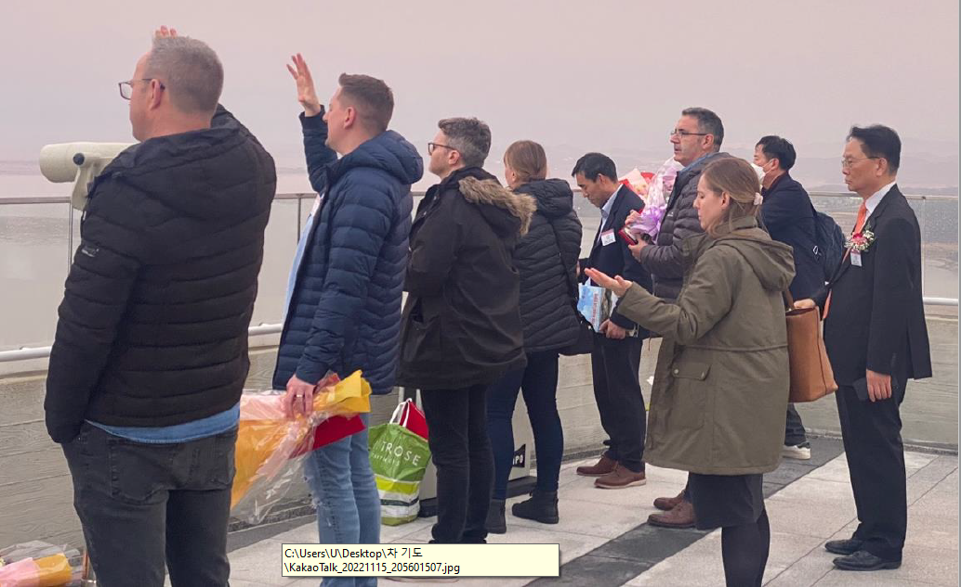
박해 받는 교회를 위한 기도(30')
파주 도라산 전망대에서 북한땅을 바라보고 기도하는 영국오픈도어 방한팀 2022.11.16
Notes:
© Copyright Showeet.com – Free PowerPoint Templates

Slide 16
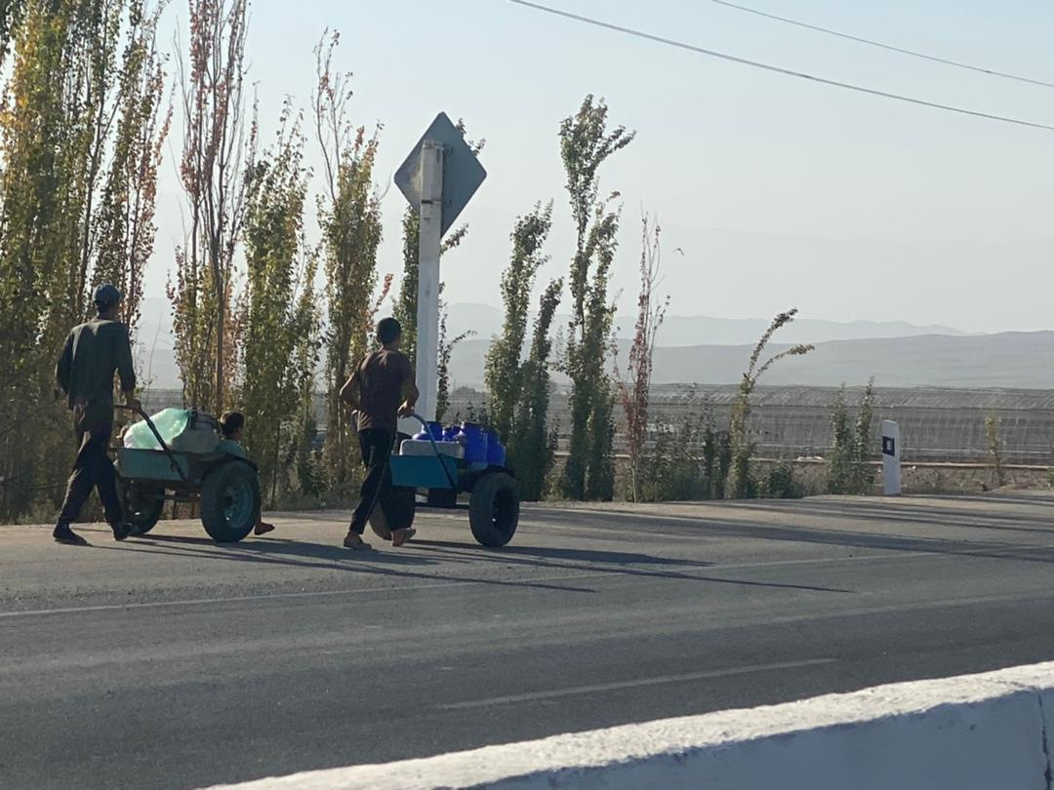
아프카니스탄
아프간 난민, 추방과 위협에 직면하다
길을 따라 이동하는 아프칸 난민
카불이 함락된 지 1년이 넘고 겨울이 다가오면서 수천 명의 아프간 난민들이 자립하기 위하여 외국의 난민 수용소를 떠나야 합니다.
Jamal은 두려움과 불안으로 며칠 동안 먹지 못했습니다. 지난달 다른 난민캠프에 사는 누나에게 담요를 가져다 주다가 한 무리의 남성들에게 제지를 당했습니다. 그를 골목으로 끌고 가서 “여기가 2년 전 2명의 신자를 죽인 곳이다. 시체를 썩게 내버려둔 정확한 곳을 알려 줄 수 도 있지! 너도 그 자리에 묻히고 싶어? 네가 뭘 하는지 알고 있다. 만약 기도에 참여하지 않는다면 네 가족들도 똑같이 죽여 줄 거야!”라고 위협했습니다.
수십 년간의 분쟁, 정치적 불안정, 경제적 도전, 지난해 탈레반의 카불 장악으로 인해 최소 260만 명의 아프간인이 피난을 가야 했습니다. UNHCR에 따르면 이란과 파키스탄에만 약 220만 명의 난민이 등록되어 있습니다.
난민 캠프 내에는 위협에 직면한 아프간 난민들에게 또 다른 큰 두려움이 있습니다. 그것은 경찰이 그들을 모아 본국으로 돌려보낼 것이라는 점입니다. 최근 남성들의 추방이 증가하고 있습니다. 그들은 “추방된 난민들은 당국의 조치에 대해 법정에서 항소할 기회조차 없었다.”라고 말합니다. 이러한 상황은 난민 가족들에게 외출에 대한 불안감을 갖게 했고, 가족을 부양할 돈을 벌기 위한 일자리를 찾을 기회를 어렵게 만들고 있습니다. 예전에도 난민 생활이 쉽지 않았지만 추방 위기가 새로운 문제가 되고 있습니다.

Slide 17
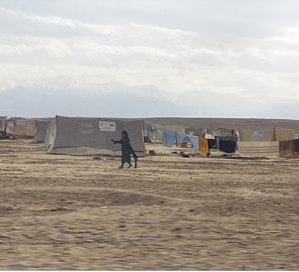
기도제목
아프칸의 흩어진 주의 백성들을 탈레반으로 부터 지켜 보호하여 주옵소서. 피할 곳을 주시고, 감시자들의 눈을 가려주시고, 하나님을 예배할 때마다 위로와 긍휼을 베풀어 주옵소서!
이란과 파키스탄에 흩어진 220만의 난민들을 기억 하옵소서! 추방과 살해 위협에 있는 이들에게 목자되신 주님께서 푸른 초장과 쉴 만한 물가로 인도 하옵소서! 마음의 평강을 잃지 않고 오히려 믿음이 강하여 져서 그리스도의 증인으로 온전히 세워 주옵소서!
난민들을 보살피는 사역자들의 안전을 지켜 주시고, 이들의 필요를 민감하게 분별하게 하옵소서!

Slide 18
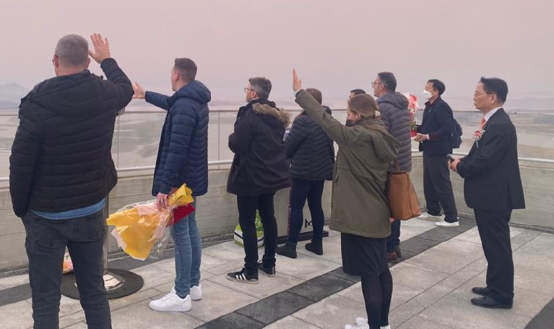
북한
북한의 기독교 박해 중단을 위한 기도
도라산전망대에서 북한을 위해 기도하는 영국오픈도어팀
북한은 반동사상문화법 및 청년교양보장법 등 기독교 박해에 이용될 수 있는 법률을 만들고 단속 활동을 강화하고 있습니다. 특히 최근의 군사적 긴장은 국내적으로 더 강력한 주민통제와 기독교 박해의 명분으로 이용되고 있습니다. 현장에서는 박해로 인하여 지하교회와 성도들이 겪는 고난의 안타까운 소식이 계속해서 들어오고 있습니다.
박해로 인해 고통 받는 성도들이 어려움을 잘 이겨낼 수 있도록, 그리고 북한 지하교회가 안전하게 보존될 수 있도록 기도합시다.
또한 이번 한미일 프놈펜 공동성명에서 한국인 억류자에 대한 언급이 있었습니다. 억류되어 있는 한국인 김정욱(2013), 김국기(2014), 최춘길(2014) 선교사와 김원호(2016), 함진우(2016), 고현철(2016)씨, 그리고 조선족 사역자들의 조속한 석방을 위해 기도합시다.

Slide 19
오픈도어 가족을 위한 기도
임종엽집사(00173)
*아내(최윤희집사) 지난 주 수술 후 퇴원 간병하고 있음
*기웅(폐) 접합 수술, 지난 10월 폐가 수축되어 확장수술 했으나 1달반 만에 재발
*다시 접합 수술하였으나 생리주기에 따라 호르몬 불균형으로 폐 수축 혹은 염증이 재발될 가능성이 있어 기도가 많이 필요함.
지금은 재수술후 집에서 요양하고 있는 상태

Slide 20


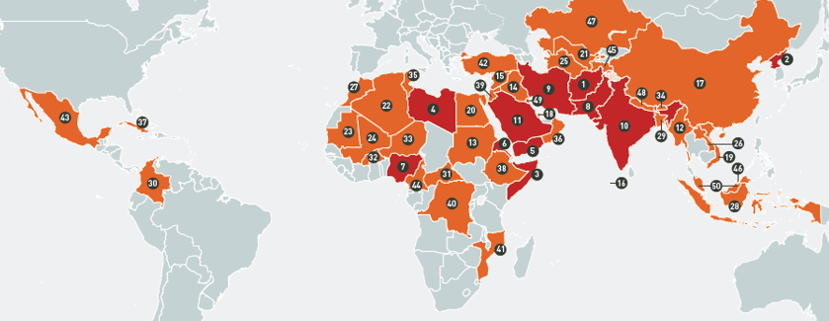
박해 받는 교회를 위한 기도가 이 땅에 요원의 불길처럼 뜨겁게 일어나기를 기도합니다.
오픈도어
희망의 백만기도 캠페인
WWL 박해지수 발표
오픈도어 1,300여 명의 사역자들이 브라더 앤드류의 길을 따라 믿음과 용기를 잃지 않고, 겸손하게 박해 받는 교회를 잘 섬길 수 있게 하옵소서!
박해받는 교회를 섬기는데 소명 있고, 헌신된 재정, 정보간사를 예비하여 주옵소서!
예수의 제자의 길을 끝까지 걸어가게 하옵소서!
-희망을 잃어 버린 중동의 기독교인들에게 성령으로 새롭게 하시고, 어둠가운데서 빛을 밝혀 주옵소서! -교회가 복구, 회복, 피난처가 되게 하시고, 모두에게 희망의 등불이 되게 하소서! -신실한 목회자를 세우시고, 새로운 지도자들을 일으켜 주옵소서!
WWL가 2023년 1월 18일, 전세계 24개국 개발 베이스에서 동시에 발표됩니다. 장소 섭외, 자료준비, 기자초청, 실시간 중계 등이 원활하게 잘 진행되게 하시고, 한국교회 선교에 귀한 자료로 쓰임 받을 수 있게 하옵소서!

Slide 21
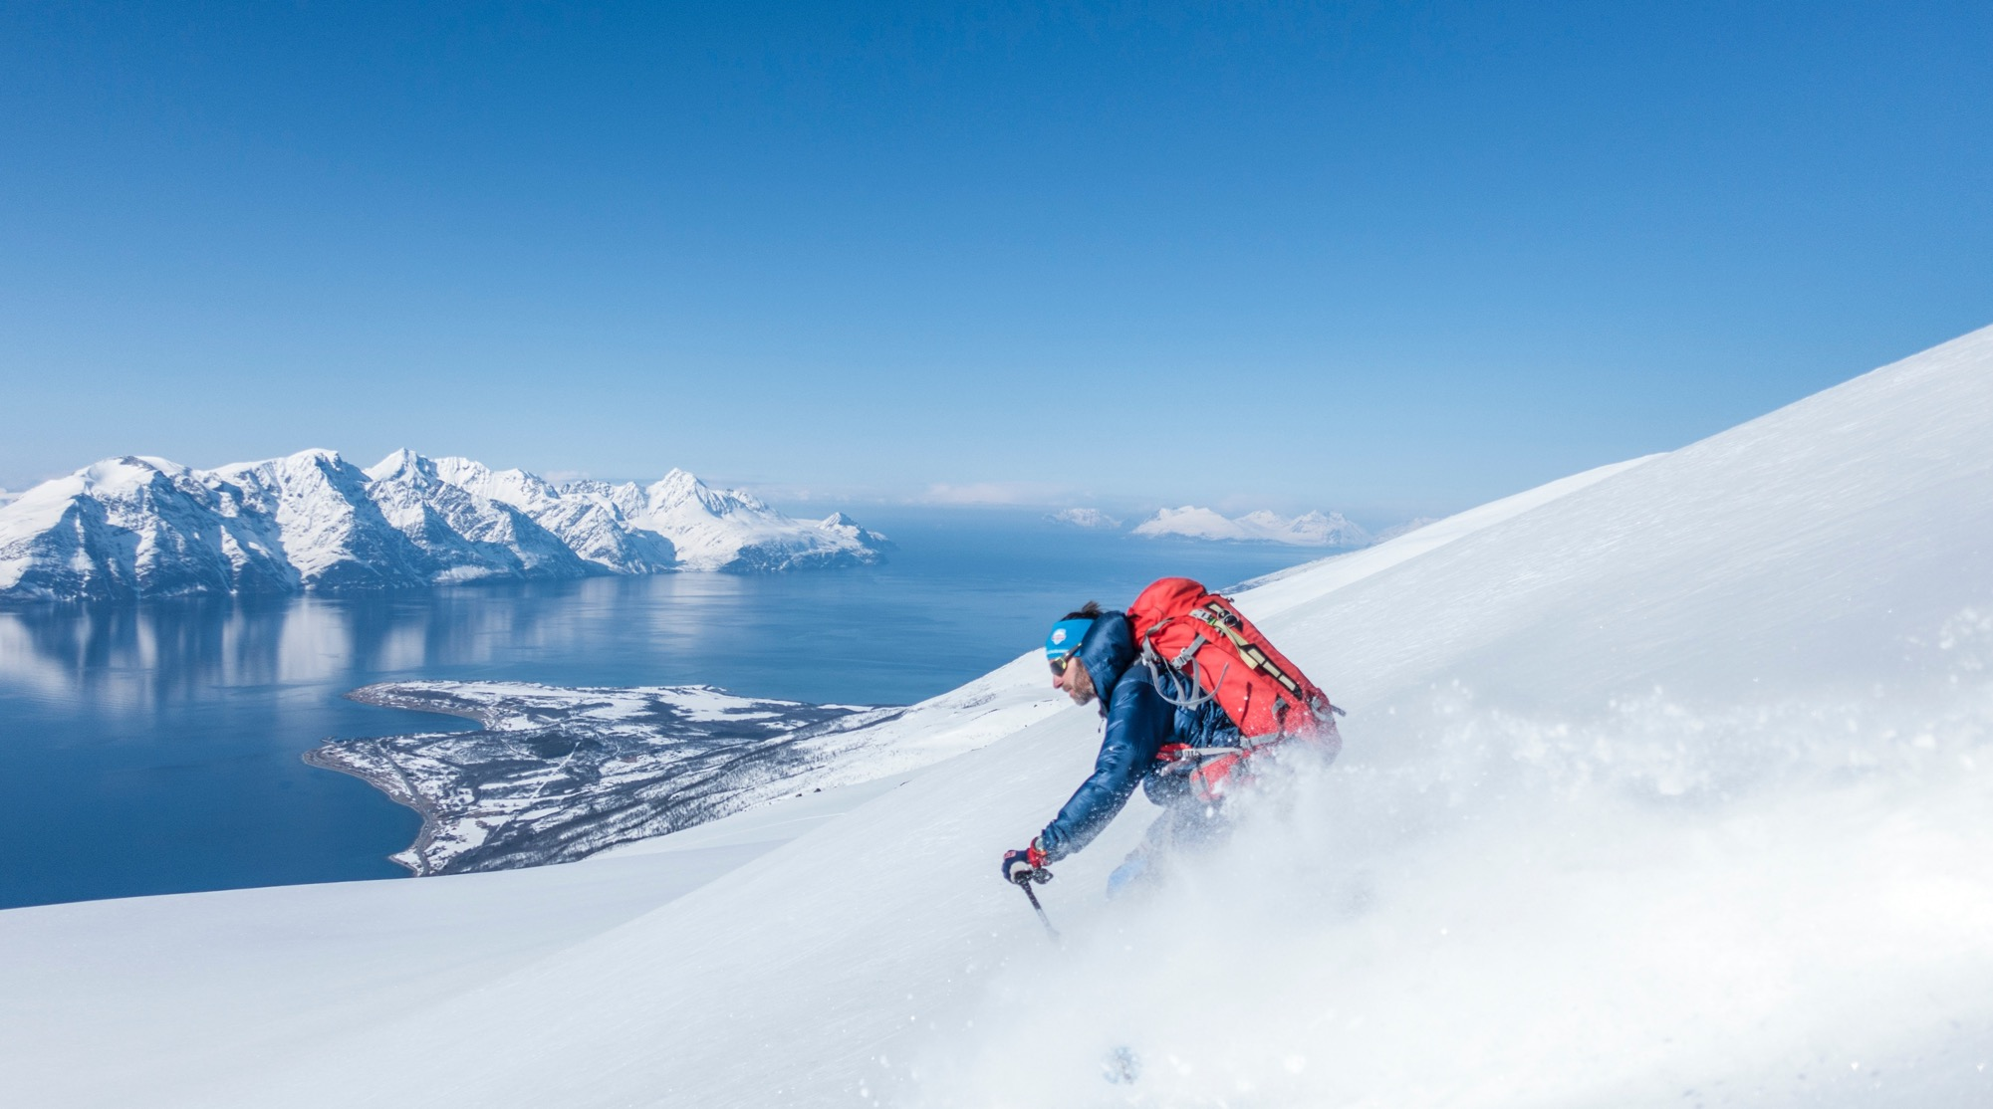
Large Image slide
알림…
1. 박해 받는 교회를 위한 오픈도어 기도모임에 참석해 주신 분들께 감사드립니다.
2. 중동을 위한 희망의 백만기도 운동에 많이 참여해 주세요. www.makehopelast.org에 방문하셔서 기도의 불을 밝혀 주세요!!!
3. 다음 기도시간은 12월 20일 (화) pm 7:00 - 8:00입니다.
Notes:
© Copyright Showeet.com – Free PowerPoint Templates

Slide 22
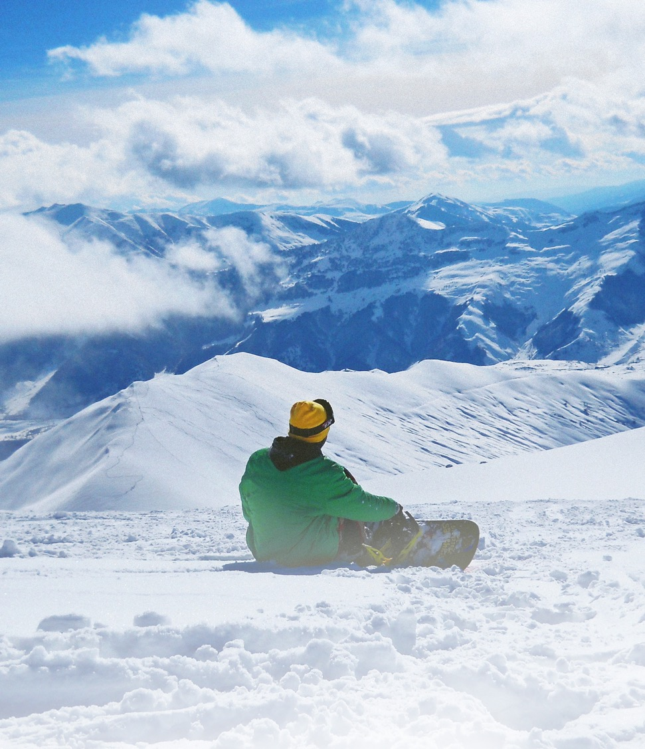



감사
합니다.
WWW.OPENDOORS.OR.KR
사무총장 김경복 선교사
+82 10 5112‐5683
odsk@opendoors.or.kr

